Slide 1
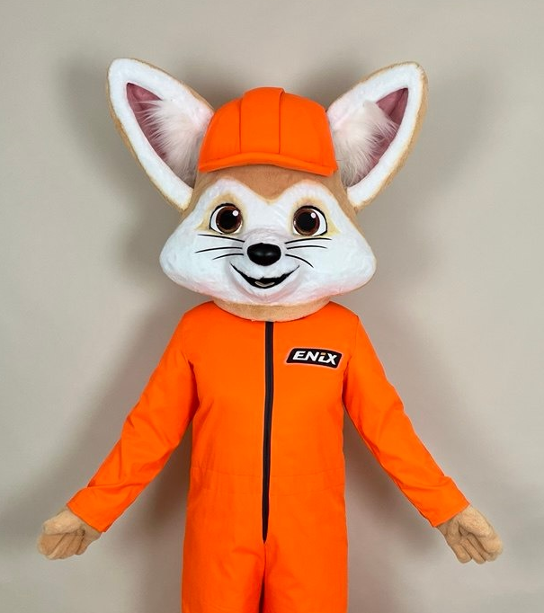
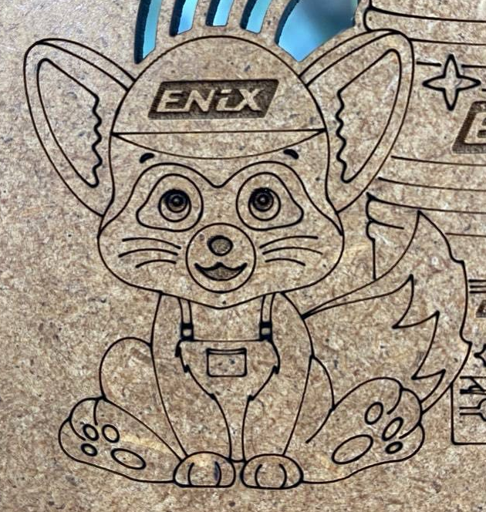
Рюкзак детский: финальный вид
цвета
Есть картинка в .ai

Slide 2
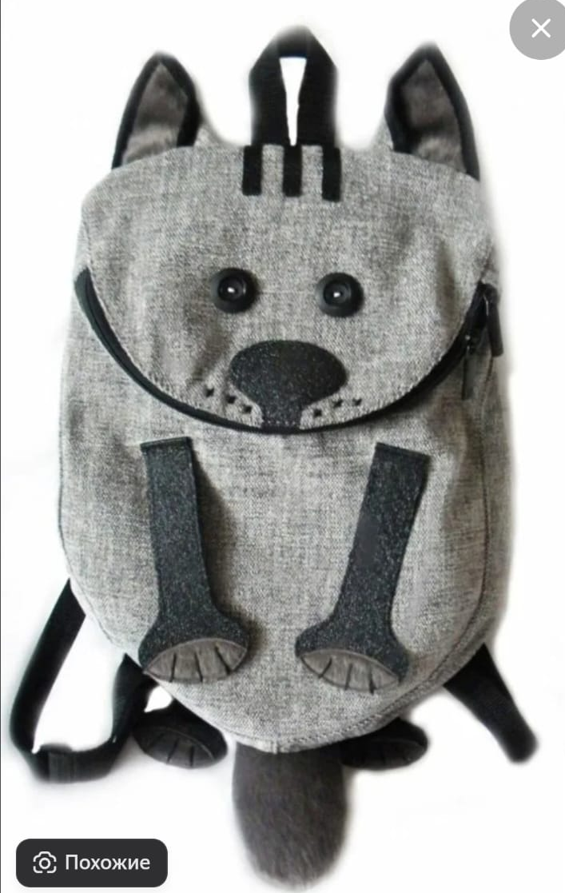
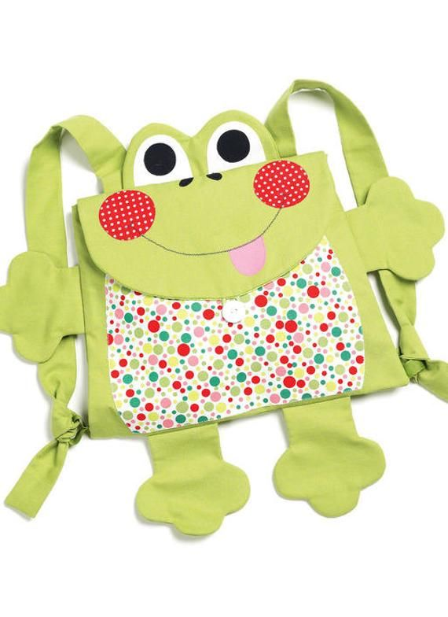
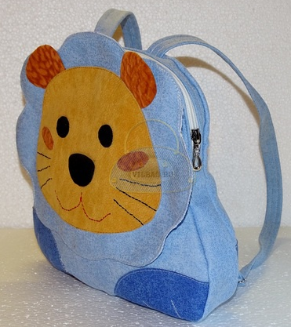
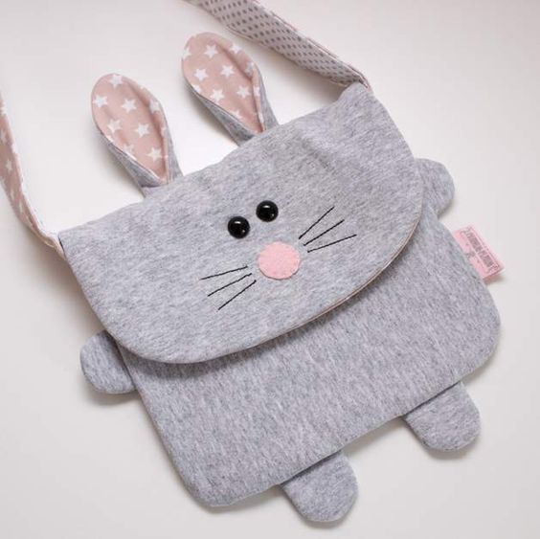
Ушки, лапки реализованы более сложно
Петелька!
Плоский дизайн
Цветная «одежда»
Язычок
Глаза пуговицы
Форма, глубина, лапки упрощенно

Slide 3
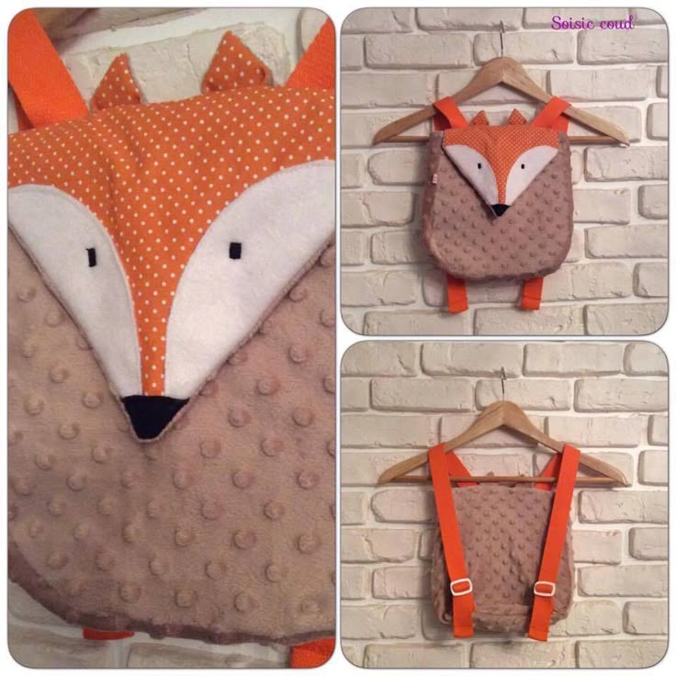
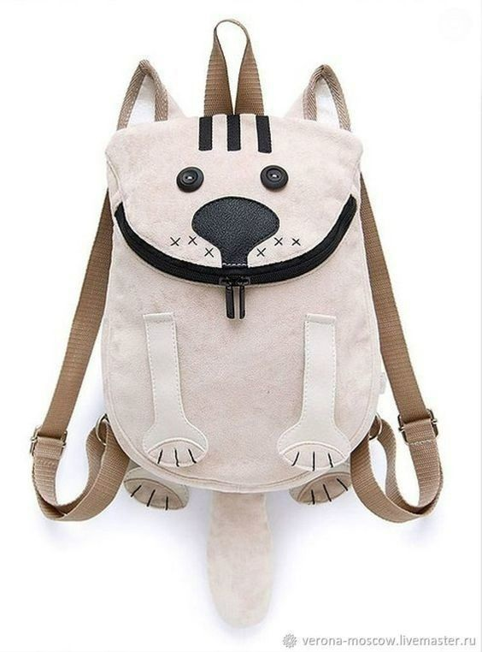
Стропы оранжевые с регулировкой

Slide 4
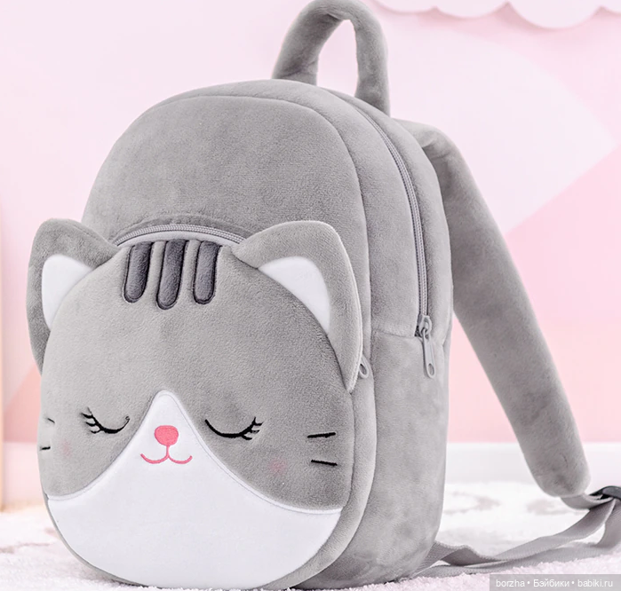
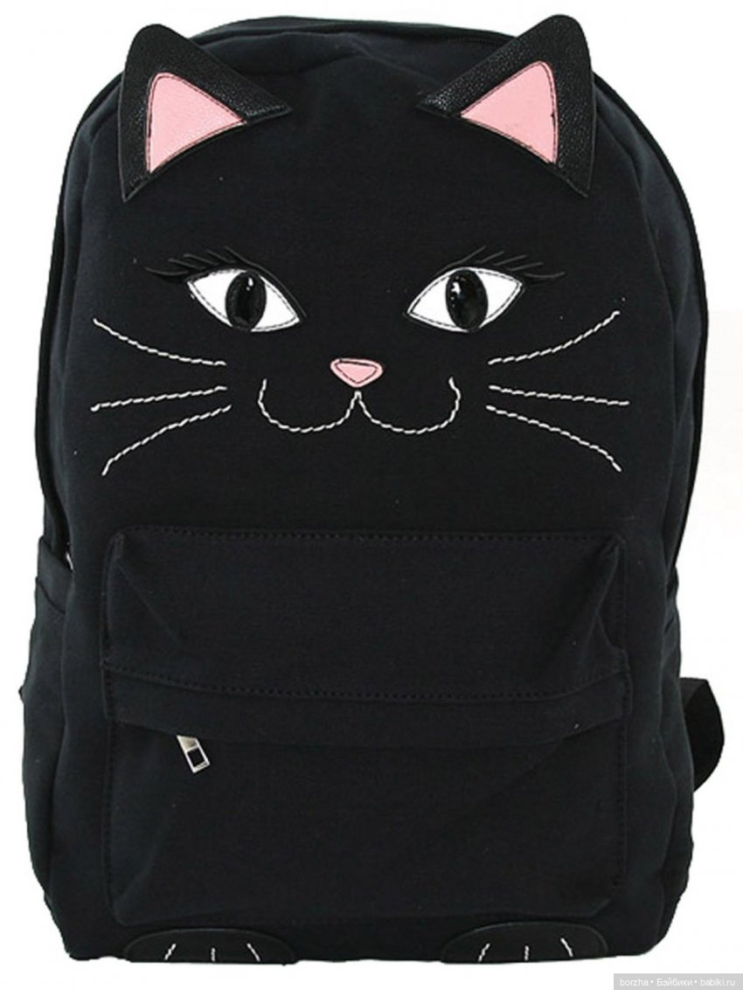
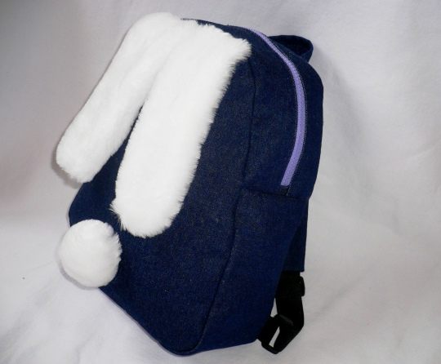
Еще варианты на подумать
Есть самодельная выкройка

Slide 5
